Slide 1

Chaptire 1 – Partie 2:
Algorithmes de Tri
Présenté par: Salima HASSAINE, Ph.D., M.Sc.
Hiver 2026

Slide 2


Algorithme de Tri Bulle
Mode automatique
Algorithme TriBulle(T)
n ← longueur(T)
Pour i de 0 à n-2 faire
Pour j de 0 à n − 2 − i faire
Si T[j] > T[j + 1] alors
échanger T[j] et T[j + 1]
FinSi
FinPour
FinPour
FinAlgorithme
Mode manuel (étape par étape)
Pire cas : O(n²)
Meilleur cas (tableau déjà trié) : O(n²)

Slide 3
Algorithme de Tri par Insertion
Algorithme TriInsertion(T)
n ← longueur(T)
Pour i ← 1 à n - 1 faire
clé ← T[i]
j ← i - 1
Tant que j ≥ 0 et T[j] > clé faire
T[j + 1] ← T[j]
j ← j - 1
Fin Tant que
T[j + 1] ← clé
Fin Pour
FinAlgorithme
Principe
On considère que le premier élément est déjà trié.
À chaque itération, on insère l’élément courant à la bonne position dans la partie déjà triée du tableau.
Mode automatique
Mode manuel (étape par étape)
Pire cas : O(n²)
Meilleur cas (tableau déjà trié) : O(n)

Slide 4
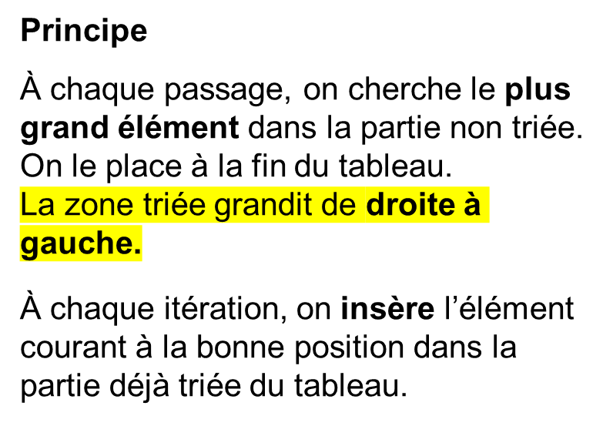
Algorithme de Tri par Selection
Algorithme TriSelection_Max(T)
Pour i ← n − 1 à 1 faire
indiceMax ← 0
Pour j ← 1 à i faire
Si T[j] > T[indiceMax] alors
indiceMax ← j
Fin Si
Fin Pour
Si indiceMax ≠ i alors
échanger T[indiceMax] et T[i]
Fin Si
Fin Pour
FinAlgorithme
Mode automatique
Mode manuel (étape par étape)
Pire cas : O(n²)
Meilleur cas (tableau déjà trié) : O(1)

Slide 5
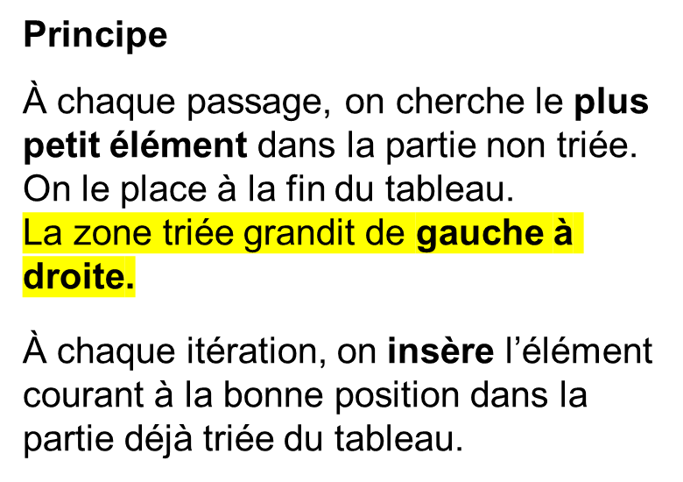
Algorithme de Tri par Selection 2
Algorithme TriSelection_Min(T)
Pour i ← 0 à n − 2 faire
indiceMin ← i
Pour j ← i+1 à n-1 faire
Si T[j] < T[indiceMin] alors
indiceMin ← j
Fin Si
Fin Pour
Si indiceMin ≠ i alors
échanger T[indiceMin] et T[i]
Fin Si
Fin Pour
FinAlgorithme
Mode automatique
Mode manuel (étape par étape)
Pire cas : O(n²)
Meilleur cas (tableau déjà trié) : O(1)

Slide 6

Questions ?

